Slide 1




Taller IA para Exportadores
Descubre cómo la inteligencia artificial puede transformar el análisis de los requisitos de exportación y optimizar tus procesos comerciales en el caso de uso 5.
María Paula Díaz
Presentadora

Slide 2



Análisis de requisitos arancelarios
Utilizar IA para analizar requisitos arancelarios y no arancelarios de manera eficiente y precisa.
CASO DE USO 5
¿Qué haremos en este caso?
Automatización de normativas
Automatizar la recolección y evaluación de normativas técnicas y comerciales mediante herramientas de IA.
Elaboración de reportes
Crear reportes útiles que apoyen en la toma de decisiones para la internacionalización de empresas exportadoras.

Slide 3


Flujo del Taller Paso a Paso
Definir el producto y el mercado
Definir el tipo de análisis que quisiera tener
Búsqueda de requisitos no arancelarios
Búsqueda de cambios en requisitos arancelarios
Elaboración de reporte con los resultados de la búsqueda de fuentes de información
Tener identificado la subpartida arancelaria y el mercado.
Decide la profundidad del análisis:
Análisis exploratorio.
Análisis profundo.
De acuerdo al tipo de análisis que queremos utilizaremos herramientas IA que nos apoyen en la tarea.
Buscaremos fuentes en internet para saber el arancel y si existe una decisión de cambio de aranceles.
Haremos un reporte que no permita establecer los requisitos arancelarios y no arancelarios para exportar una subpartida arancelaria a un mercado específico.

Slide 4


SECCIÓN 01
Ejemplo práctico
Para este caso hare como si fuera una empresa exportadora de juguetes para bebes que quiere exportar la subpartida arancelaria 950300 a Estados Unidos

Slide 5
















Herramienta
Tipo de búsqueda
¿Gratuita?
Detalles clave
Herramientas de IA con búsqueda en internet
Chat Bing (Copilot)
Web en tiempo real (Bing Search + GPT-4) | Sí | Integrado con navegador Edge. Responde con enlaces, imágenes y resúmenes; ideal para búsqueda directa.
Web en tiempo real con GPT-4o | No (requiere Plus) | Navegación controlada con acceso directo a fuentes; útil para investigaciones detalladas y académicas.
Web + modelo propio (PPLX) con fuentes citadas | Sí (modo Pro opcional) | Responde con múltiples fuentes, enlaces y resúmenes; excelente para búsquedas rápidas y fiables.
Web limitada (según configuración de Google) | Sí (Pro con funciones extra) | Integrado con productos Google. Bueno para tareas relacionadas con Google Workspace.
Sin navegación web (modelo cerrado) | Sí (plan Pro disponible) | No accede a la web directamente. Ideal para redacción, síntesis y análisis sin necesidad de fuentes recientes.
Permiten automatizar la búsqueda, extracción y análisis de requisitos no arancelarios desde fuentes oficiales y documentos técnicos.Gracias al procesamiento de lenguaje natural (NLP), la IA interpreta normativas complejas y resume los requisitos clave de forma clara y estructurada, agilizando un proceso que antes era manual y disperso.
ChatGPT con navegación web
Perplexity AI
Gemini
Claude

Slide 6



Vamos a hacer un Análisis exploratorio.
Prompt:
Tu tarea es investigar, analizar y extraer de manera clara, estructurada y detallada toda la información normativa aplicable a la exportación de productos clasificados bajo la partida arancelaria 950300 (juguetes) desde Colombia hacia Estados Unidos.
Instrucciones:
Prioriza fuentes oficiales y actualizadas, como el sitio web de la U.S. Consumer Product Safety Commission (CPSC), Customs and Border Protection (CBP), ASTM International, Código de Regulaciones Federales (CFR), y otras autoridades competentes en EE.UU.
Incluye la URL o referencia precisa de cada fuente utilizada.
Asegúrate de que los requisitos aplican específicamente a juguetes (partida 950300) y al país exportador (Colombia).
Presenta la información en un formato estructurado tipo tabla o lista jerárquica, con títulos, subtítulos, descripciones claras y fuente citada para cada punto.
Organiza la información en los siguientes bloques:
1. Requisitos técnicos y de seguridad
Normas técnicas aplicables (por ejemplo: ASTM F963).
Certificaciones obligatorias.
Ensayos de laboratorio requeridos.
Procedimientos de evaluación de conformidad.
Fuente oficial para cada requisito.
2. Etiquetado y empaque
Información obligatoria en el empaque (idioma, advertencias, instrucciones).
Normas sobre el formato o visibilidad del etiquetado.
Códigos o símbolos requeridos.
Fuente oficial correspondiente.
3. Regulaciones sanitarias o medioambientales
Sustancias prohibidas o restringidas (ej. ftalatos, plomo).
Normas medioambientales relevantes (ej. TSCA, CPSIA).
Criterios sobre materiales seguros.
Fuente oficial vinculada.
4. Documentos requeridos para el ingreso al mercado estadounidense
Certificados de conformidad (Children's Product Certificate).
Formularios aduaneros (por ejemplo, CBP Form 3461).
Licencias previas o notificaciones necesarias.
Fuente normativa correspondiente.
5. Autoridades competentes en EE.UU.
Nombre, función y contacto (si aplica) de las entidades responsables del cumplimiento regulatorio (ej. CPSC, CBP, EPA).
Fuente institucional oficial.
6. Observaciones adicionales y alertas
Recomendaciones relevantes para evitar sanciones.
Alertas de cumplimiento, listas negras, o requisitos sujetos a cambio.
Fuente de cada observación.
Formato de salida esperado:
Tabla o lista con:
Bloque temático
Elemento regulatorio específico
Descripción clara y concisa
Fuente con URL escrito donde aparece la información
Tipo de Prompt | Objetivo del Prompt | Herramientas de IA sugeridas
Investigación regulatoria estructurada (regulatory intelligence / compliance research) | Extraer, organizar y documentar todos los requisitos regulatorios para exportar juguetes (950300) desde Colombia a EE.UU., con soporte de fuentes oficiales. | * Chat Bing Edge (Copilot) * ChatGPT con navegación web * Perplexity AI * Gemini

Slide 7
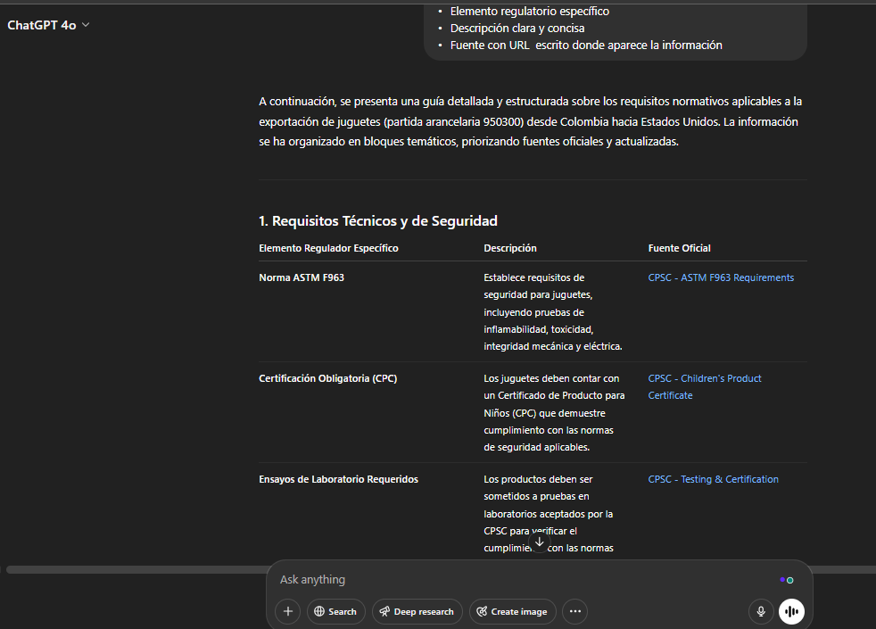
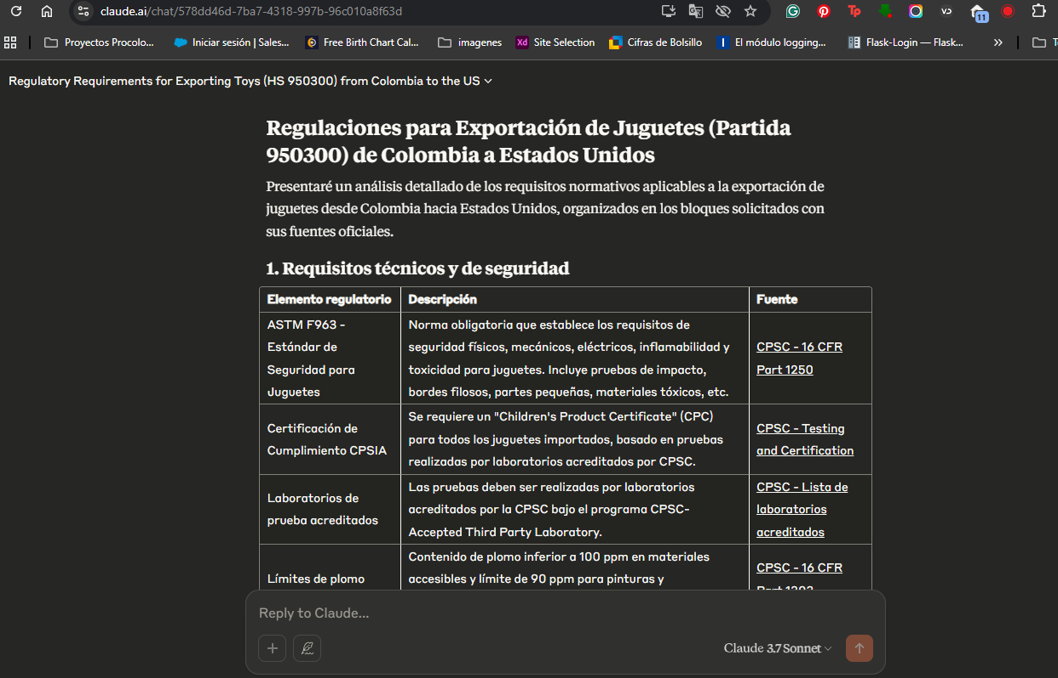
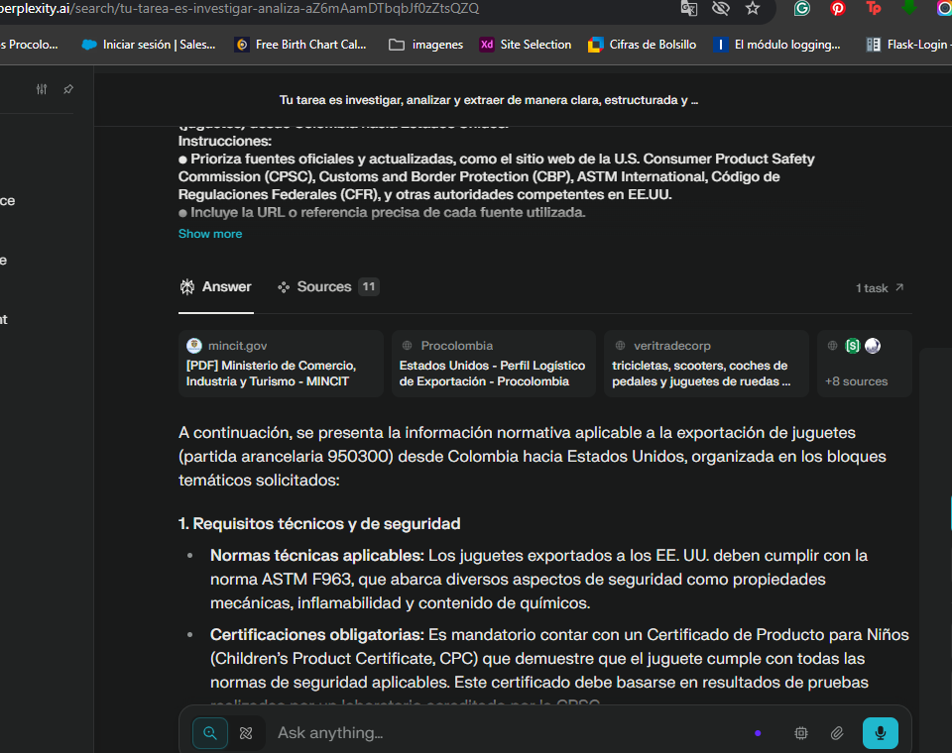
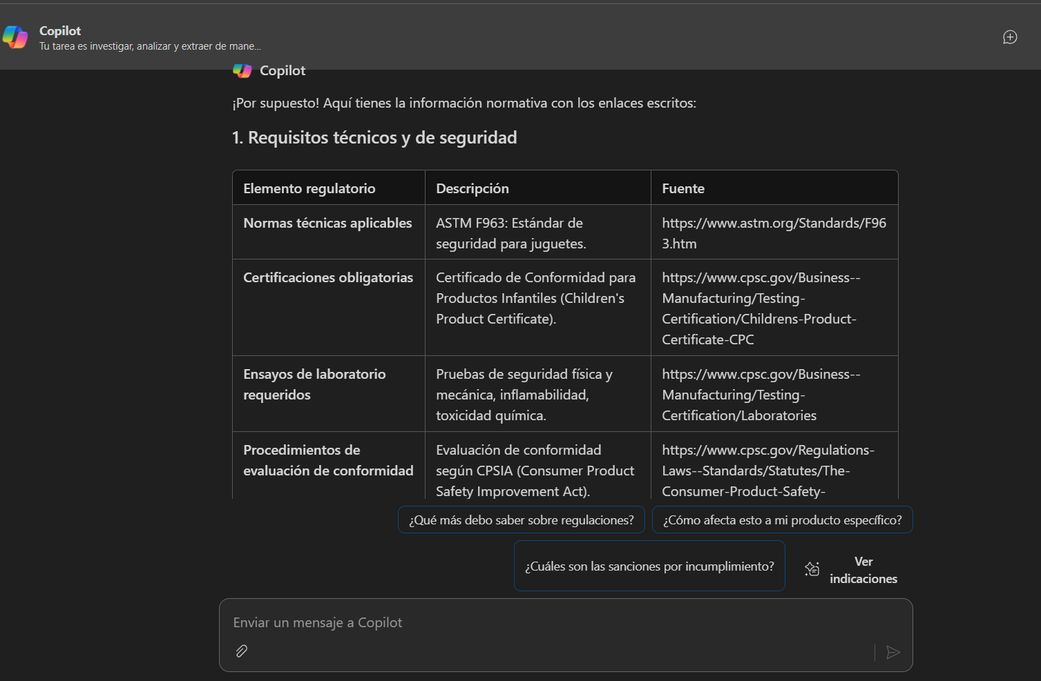
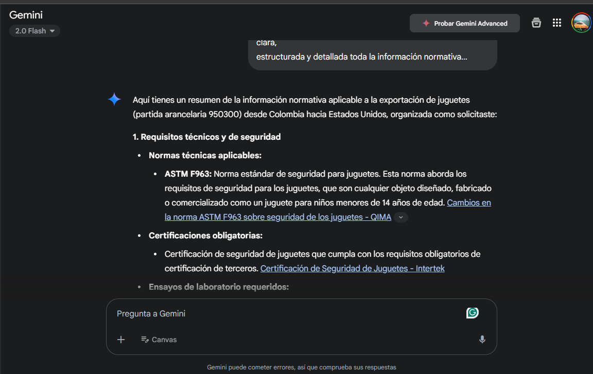
Respuestas:

Slide 8
Vamos a hacer un Análisis Profundo
Prompt:

Slide 9
Vamos a hacer un Análisis Profundo
Prompt:

Slide 10
Vamos a hacer un Análisis exploratorio.
Prompt:
Tu tarea es investigar, analizar y extraer de manera clara, estructurada y detallada toda la información normativa aplicable a la exportación de productos clasificados bajo la partida arancelaria 950300 (juguetes) desde Colombia hacia Estados Unidos.
Instrucciones:
Prioriza fuentes oficiales y actualizadas, como el sitio web de la U.S. Consumer Product Safety Commission (CPSC), Customs and Border Protection (CBP), ASTM International, Código de Regulaciones Federales (CFR), y otras autoridades competentes en EE.UU.
Incluye la URL o referencia precisa de cada fuente utilizada.
Asegúrate de que los requisitos aplican específicamente a juguetes (partida 950300) y al país exportador (Colombia).
Presenta la información en un formato estructurado tipo tabla o lista jerárquica, con títulos, subtítulos, descripciones claras y fuente citada para cada punto.
Organiza la información en los siguientes bloques:
1. Requisitos técnicos y de seguridad
Normas técnicas aplicables (por ejemplo: ASTM F963).
Certificaciones obligatorias.
Ensayos de laboratorio requeridos.
Procedimientos de evaluación de conformidad.
Fuente oficial para cada requisito.
2. Etiquetado y empaque
Información obligatoria en el empaque (idioma, advertencias, instrucciones).
Normas sobre el formato o visibilidad del etiquetado.
Códigos o símbolos requeridos.
Fuente oficial correspondiente.
3. Regulaciones sanitarias o medioambientales
Sustancias prohibidas o restringidas (ej. ftalatos, plomo).
Normas medioambientales relevantes (ej. TSCA, CPSIA).
Criterios sobre materiales seguros.
Fuente oficial vinculada.
4. Documentos requeridos para el ingreso al mercado estadounidense
Certificados de conformidad (Children's Product Certificate).
Formularios aduaneros (por ejemplo, CBP Form 3461).
Licencias previas o notificaciones necesarias.
Fuente normativa correspondiente.
5. Autoridades competentes en EE.UU.
Nombre, función y contacto (si aplica) de las entidades responsables del cumplimiento regulatorio (ej. CPSC, CBP, EPA).
Fuente institucional oficial.
6. Observaciones adicionales y alertas
Recomendaciones relevantes para evitar sanciones.
Alertas de cumplimiento, listas negras, o requisitos sujetos a cambio.
Fuente de cada observación.
Formato de salida esperado:
Tabla o lista con:
Bloque temático
Elemento regulatorio específico
Descripción clara y concisa
Fuente con URL escrito donde aparece la información

Slide 11





















Herramienta
Tipo de búsqueda
¿Gratuita?
Detalles clave
Perplexity AI
Web + Papers + búsqueda profunda
✅ Gratuita (Pro opcional)
Incluye fuentes, muy útil para investigación general y técnica.
Herramientas de IA con búsqueda en internet
Bing Chat (Copilot)
Web + GPT-4
✅ Gratuita (Con cuenta Microsoft)
Integrado con Edge, ideal para preguntas en tiempo real.
Permiten automatizar la búsqueda, extracción y análisis de requisitos no arancelarios desde fuentes oficiales y documentos técnicos.Gracias al procesamiento de lenguaje natural (NLP), la IA interpreta normativas complejas y resume los requisitos clave de forma clara y estructurada, agilizando un proceso que antes era manual y disperso.
Google Bard / Gemini
Web + Documentos + Código
✅ Gratuita
Acceso directo a Google, puede usar Google Docs y Sheets.
ChatGPT (con navegación activada)
Web (si está habilitado)
❌ Pago (ChatGPT Plus)
Necesita plan Plus ($20/mes). Accede a la web si tiene activada la herramienta.
Elicit.org
Búsqueda académica (papers)
✅ Gratuita
Muy útil para papers científicos, tesis, etc.
Consensus.app
Papers científicos + evidencia
✅ Gratuita (registro necesario)
Resume resultados científicos en lenguaje natural.
Komo.ai
Conversación + búsqueda web
✅ Gratuita
Alternativa a Google con IA, aún en beta en algunos países.
Web técnica + documentación
Ideal para desarrolladores, reemplazo de StackOverflow + Google.
Phind.com
✅ Gratuita
SciSpace Copilot
Deep search en papers PDF
✅ Gratuita (con límite)
Interacción directa con documentos académicos.

Slide 12
prompt:
"Accede al siguiente enlace: https://globaltradehelpdesk.org/es/export-950300-from-co-to-us/assess-requirements/regulations/product-requirements Tu tarea es analizar y extraer de forma clara y estructurada toda la información relevante sobre los requisitos regulatorios para exportar productos clasificados bajo la partida arancelaria 950300 (juguetes) desde Colombia hacia Estados Unidos. Organiza la información en los siguientes bloques: 1. Requisitos técnicos y de seguridad (por ejemplo: normas ASTM, certificaciones exigidas, ensayos de laboratorio, regulaciones específicas para juguetes). 2. Etiquetado y empaque (incluye información obligatoria, idioma, advertencias necesarias, instrucciones de uso). 3. Regulaciones sanitarias o medioambientales (por ejemplo: sustancias prohibidas, control de químicos, restricciones sobre materiales). 4. Documentos requeridos (certificados de conformidad, pruebas de cumplimiento, licencias previas, formularios). 5. Autoridades responsables en Estados Unidos (ej. CPSC - Consumer Product Safety Commission). 6. Observaciones adicionales (cualquier restricción, comentario relevante o alerta sobre cumplimiento). Formato de salida esperado: tabla o lista organizada con títulos, subtítulos y descripciones claras.”

Slide 13
prompt:
“Accede al siguiente enlace: https://globaltradehelpdesk.org/es/export-950300-from-co-to-us/assess-requirements/regulations/product-requirements Tu tarea es automatizar la descarga de todos los archivos disponibles en esa página que estén relacionados con: • Condiciones arancelarias • Documentos normativos técnicos o legales • Requisitos de importación/exportación • Regulaciones oficiales de Estados Unidos para productos bajo la partida 950300 Pasos que debes seguir: 1. Recorrer toda la página y detectar todos los enlaces a archivos descargables (PDF, DOCX, XLSX, etc.). 2. Verifica que estén relacionados con requisitos regulatorios, arancelarios o técnicos del producto. 3. Descarga automáticamente todos esos archivos a una carpeta local llamada "documentos_regulatorios_950300". 4. Renombra los archivos usando un formato descriptivo que indique el tipo de documento o autoridad emisora (por ejemplo: CPSC_Requisitos_Seguridad_Juguetes.pdf). Evita descargar enlaces que redirijan a páginas informativas sin archivos adjuntos. Solo conserva los documentos directos.”

Slide 14
Herramientas para investigar cambios arancelarios, acuerdos y noticias relevantes
Herramienta / Fuente | Tipo | ¿IA? | ¿Sirve para...? | ¿Gratuita? | ObservacionesGlobal Trade Helpdesk | Portal oficial | ❌ | Ver tasas base de aranceles, requisitos y regulaciones | ✅ Sí | Fuente inicial, pero no siempre está actualizada a eventos recientesUSTR (ustr.gov) | Gobierno EE. UU. | ❌ | Ver acuerdos, sanciones y cambios arancelarios | ✅ Sí | Buscar en secciones como "Press Releases" o "Trade Agreements"CBP (cbp.gov) | Gobierno EE. UU. | ❌ | Políticas de aduanas y actualizaciones operativas | ✅ Sí | Ideal para boletines y cambios de implementaciónWTO (wto.org) | Organismo multilateral | ❌ | Verificación de acuerdos, disputas y notificaciones | ✅ Sí | Buscar por código HS y paísBloomberg / Reuters | Noticias económicas | ❌ | Noticias y eventos que afectan el comercio | ❌ Pago parcial | Algunas notas clave son públicas, otras requieren suscripciónTrade Map News / ITC | Boletines de comercio | ❌ | Actualizaciones comerciales por producto y región | ✅ Sí | Secciones de noticias y alertas por código arancelarioPerplexity AI | IA con web + fuentes | ✅ | Resumir cambios normativos y citar fuentes | ✅ Gratuita (Pro opcional) | Ideal para preguntas tipo: “Has there been a tariff change for HS code 950300 from Colombia to the US?”Bing Copilot | Chat con búsqueda web | ✅ | Detectar noticias y comunicados recientes | ✅ Gratuita | Puede entregar fuentes verificadas con enlacesGoogle Gemini (Bard) | Chat IA + Google | ✅ | Buscar documentos normativos y fechas clave | ✅ Gratuita | Útil para búsquedas complementarias específicasConsensus / Elicit | IA para papers y documentos | ✅ | Buscar documentos oficiales o estudios legales | ✅ Gratuita | Más útil para artículos y estudios que para noticias en tiempo real

Slide 15
prompt:
“Investiga si ha habido modificaciones, noticias o eventos relevantes que hayan afectado el arancel aplicado a la partida arancelaria 950300 (juguetes) en el comercio entre Colombia y Estados Unidos. Utiliza como base de referencia el portal: https://globaltradehelpdesk.org/ Y complementa la búsqueda con otras fuentes confiables como: o Sitio web de la USTR (United States Trade Representative) o Customs and Border Protection (CBP) o World Trade Organization (WTO) o Noticias económicas o boletines de comercio internacional (Bloomberg, Reuters, Trade Map News, etc.) Tu tarea es: 1. Verificar si ha habido cambios recientes en el arancel aplicado a la subpartida 950300 desde Colombia a EE. UU. 2. Identificar si existen nuevos acuerdos, sanciones, beneficios o suspensiones arancelarias que modifiquen la tasa base. 3. Detectar documentos normativos, comunicados oficiales o noticias que confirmen el cambio. 4. Incluir fechas, entidades responsables y, si aplica, justificación del cambio (salud pública, barreras técnicas, acuerdos bilaterales, etc.). 5. Extraer enlaces directos a los documentos o fuentes utilizadas. Formato de respuesta: o ¿Hubo cambio en el arancel aplicado? (Sí/No) o Fecha del cambio o última revisión conocida o Resumen del cambio o situación o Documentos o fuentes relevantes (con enlaces) o Observaciones o implicaciones para el exportador colombiano”

Slide 16
Herramientas para investigar cambios arancelarios, acuerdos y noticias relevantes

Slide 17
prompt:
“Estás actuando como un analista de comercio exterior asistido por IA. Tu tarea es elaborar un reporte técnico y práctico que contenga toda la información clave para exportar el producto correspondiente a la partida arancelaria 950300 (juguetes) desde Colombia hacia Estados Unidos. Para ello, consulta fuentes oficiales como: • https://globaltradehelpdesk.org/ • CBP (Customs and Border Protection) • USTR • WTO • CPSC (Consumer Product Safety Commission) • Tratados comerciales aplicables (como el TLC Colombia-EE.UU.) El reporte debe incluir: 1. Requisitos resumidos por categoría • Requisitos técnicos • Requisitos arancelarios • Requisitos no arancelarios • Requisitos de etiquetado y empaque • Requisitos sanitarios o de seguridad del consumidor 2. Riesgos o barreras identificadas • Barreras técnicas o sanitarias • Costos ocultos • Posibles restricciones comerciales o bloqueos • Casos documentados de rechazo 3. Checklist de cumplimiento • Lista de verificación clara con ítems como: o Certificado de conformidad o Etiquetado en inglés con advertencias de edad o Ensayo de materiales peligrosos (CPSC) o Clasificación arancelaria HS verificada o Registro en sistema de importación 4. Documentación fuente disponible • Título del documento • Entidad emisora • Año • Enlace directo o referencia Formato de salida: • Estructura clara con títulos y subtítulos • Lenguaje profesional, técnico pero comprensible para empresas exportadoras • Incluir tablas o listas si es útil para organización visual”

Slide 18
Análisis Exploratorio de Requisitos No Arancelarios
Preguntas específicas para el análisis
Identificación del organismo regulador
Utilización de IA para el análisis
Obtener un resumen de los requisitos con IA
Detección de requisitos de cumplimiento

Slide 19

Requisitos No Arancelarios para Juguetes
Análisis de requisitos para exportar juguetes a EE.UU.
Requisitos Técnicos y de Seguridad
Autoridades Responsables
Cumplir con normas ASTM y certificaciones específicas para juguetes.
La CPSC regula la seguridad de productos, incluyendo juguetes en EE.UU.
Etiquetado y Empaque
Observaciones Adicionales
Incluir información obligatoria en idioma inglés y advertencias necesarias.
Considerar restricciones y alertas sobre cumplimiento en el proceso de exportación.
Regulaciones Sanitarias y Medioambientales
Cumplir con restricciones sobre sustancias prohibidas y control de químicos.
Documentos Requeridos
Presentar certificados de conformidad y pruebas de cumplimiento necesarias.

Slide 20










Herramientas de IA para evaluación
Descubre herramientas de IA útiles para la evaluación
ChatGPT (con navegación)
Ideal para realizar consultas y obtener información rápida y precisa.
Perplexity AI
Ofrece respuestas claras y contextualizadas en materia de IA.
Claude AI
Proporciona interacciones conversacionales efectivas y útiles.
Notion AI
Permite organizar respuestas en bloques visuales para una mejor comprensión.

Slide 21
Proceso de Recolección de Documentación
Instrucciones para descargar documentos regulatorios
Acceso al enlace
Renombrado de archivos
Accede al enlace proporcionado para comenzar la recolección de documentos.
Renombra los archivos con un formato descriptivo y claro para su identificación.
Automatización de descargas
Filtrado de enlaces
Automatiza la descarga de archivos relacionados con requisitos regulatorios.
Evita enlaces sin archivos, enfócate solo en documentos directos.
Identificación de archivos relevantes
Verifica que los archivos sean relevantes para condiciones arancelarias y normas legales.
Descarga a carpeta específica
Los archivos se descargarán en la carpeta 'documentos_regulatorios_950300'.

Slide 22
Sube los documentos normativos
Facilita el análisis cargando documentos relevantes para la evaluación.
Preguntas específicas para el análisis
Formula preguntas como: ¿Qué pruebas de seguridad exige esta norma?
Análisis Profundo de Documentos
Identificación del organismo regulador
Consulta sobre el organismo que emite la regulación y su vigencia.
Profundizando en la evaluación normativa con IA
Utilización de IA para el análisis
Emplea inteligencia artificial para examinar en profundidad los documentos.
Detección de requisitos de cumplimiento
Analiza los requisitos específicos que deben cumplirse según la norma.

Slide 23
Investigación de cambios arancelarios
Verifica si ha habido modificaciones en el arancel para juguetes entre Colombia y EE. UU.
Fuentes de información
Utiliza el portal USTR, CBP, WTO y medios económicos para la búsqueda.
Verificación de Cambios en el Arancel
Confirmación de cambios arancelarios
Determina si existen nuevos acuerdos o sanciones que afecten el arancel.
Documentación y normativas
Identifica documentos normativos o comunicados oficiales que respalden los cambios.
Impacto en exportadores colombianos
Evalúa cómo los cambios podrían afectar a los exportadores de juguetes en Colombia.

Slide 24

Generar Reporte Final con IA
Requisitos resumidos por categoría
Incluye requisitos técnicos, arancelarios, no arancelarios, etiquetado y sanitarios.
Riesgos o barreras identificadas
Identificar barreras técnicas, costos ocultos y restricciones comerciales.
Checklist de cumplimiento
Una lista clara con certificados, etiquetado y registro necesarios para la exportación.
Documentación fuente disponible
Incluir título, entidad emisora, año y enlace de documentos relevantes.

Slide 25












Resultados del Taller de Normativas
Reporte Completo y Automatizado
Requisitos Claros
Riesgos Detectados
Generación de un informe que contiene toda la información necesaria para la evaluación.
Definición de requisitos precisos para guiar el proceso de evaluación.
Identificación de riesgos que podrían afectar la implementación de normativas.
Checklist Práctico
Documentación Verificada
Herramientas Sugeridas
Lista de verificación para asegurar que se cumplan todos los requisitos establecidos.
Aseguramiento de que toda la documentación presentada ha sido revisada y validada.
Recomendaciones de herramientas que pueden ser reutilizadas en diferentes mercados y productos.

Slide 26








Herramientas Efectivas para Reutilizar
Comparativa de herramientas de IA para documentos
Herramienta
Fortalezas principales
Humata AI
Comparación de documentos y resúmenes rápidos
AskYourPDF
Navegación por secciones y búsqueda exacta
Documind
Ideal para documentos legales complejos
Unstructured.io + LangChain
Análisis personalizado con LLMs para scraping masivo y QA contextual

Slide 27
Mejora en la Toma de Decisiones
Las herramientas de IA permiten decisiones más informadas en el proceso de exportación.
Análisis Exhaustivo de Requisitos
Facilitación de Exportaciones con IA
La IA ofrece un análisis detallado de los requisitos necesarios para exportar.
Optimización de Procesos
La implementación de IA optimiza los procesos de exportación, reduciendo tiempos y costos.
Impacto de la Inteligencia Artificial en la Exportación
Identificación de Oportunidades
AI ayuda a identificar nuevas oportunidades de mercado para la exportación.
Cumplimiento Normativo Eficiente
Facilita el cumplimiento de normativas locales e internacionales en exportaciones.

Slide 28

Implementación de herramientas
Utilizar las herramientas aprendidas en el taller para optimizar procesos de exportación.
Próximos Pasos para la Exportación
Seguimiento de requisitos
Monitorear los cambios en los requisitos de exportación para asegurar el cumplimiento normativo.
Conexiones con exportadores
Establecer redes con otros exportadores para intercambiar experiencias y estrategias efectivas.

Slide 29


Información de Contacto
Para obtener más información sobre la evaluación de normativas mediante IA, no dude en contactar a nuestro equipo a través de los canales proporcionados.

Slide 30


Agradecimiento por su participación
¡Gracias por su participación Para más información, visite nuestro sitio web o envíe un correo electrónico para resolver sus dudas.

